Slide 1

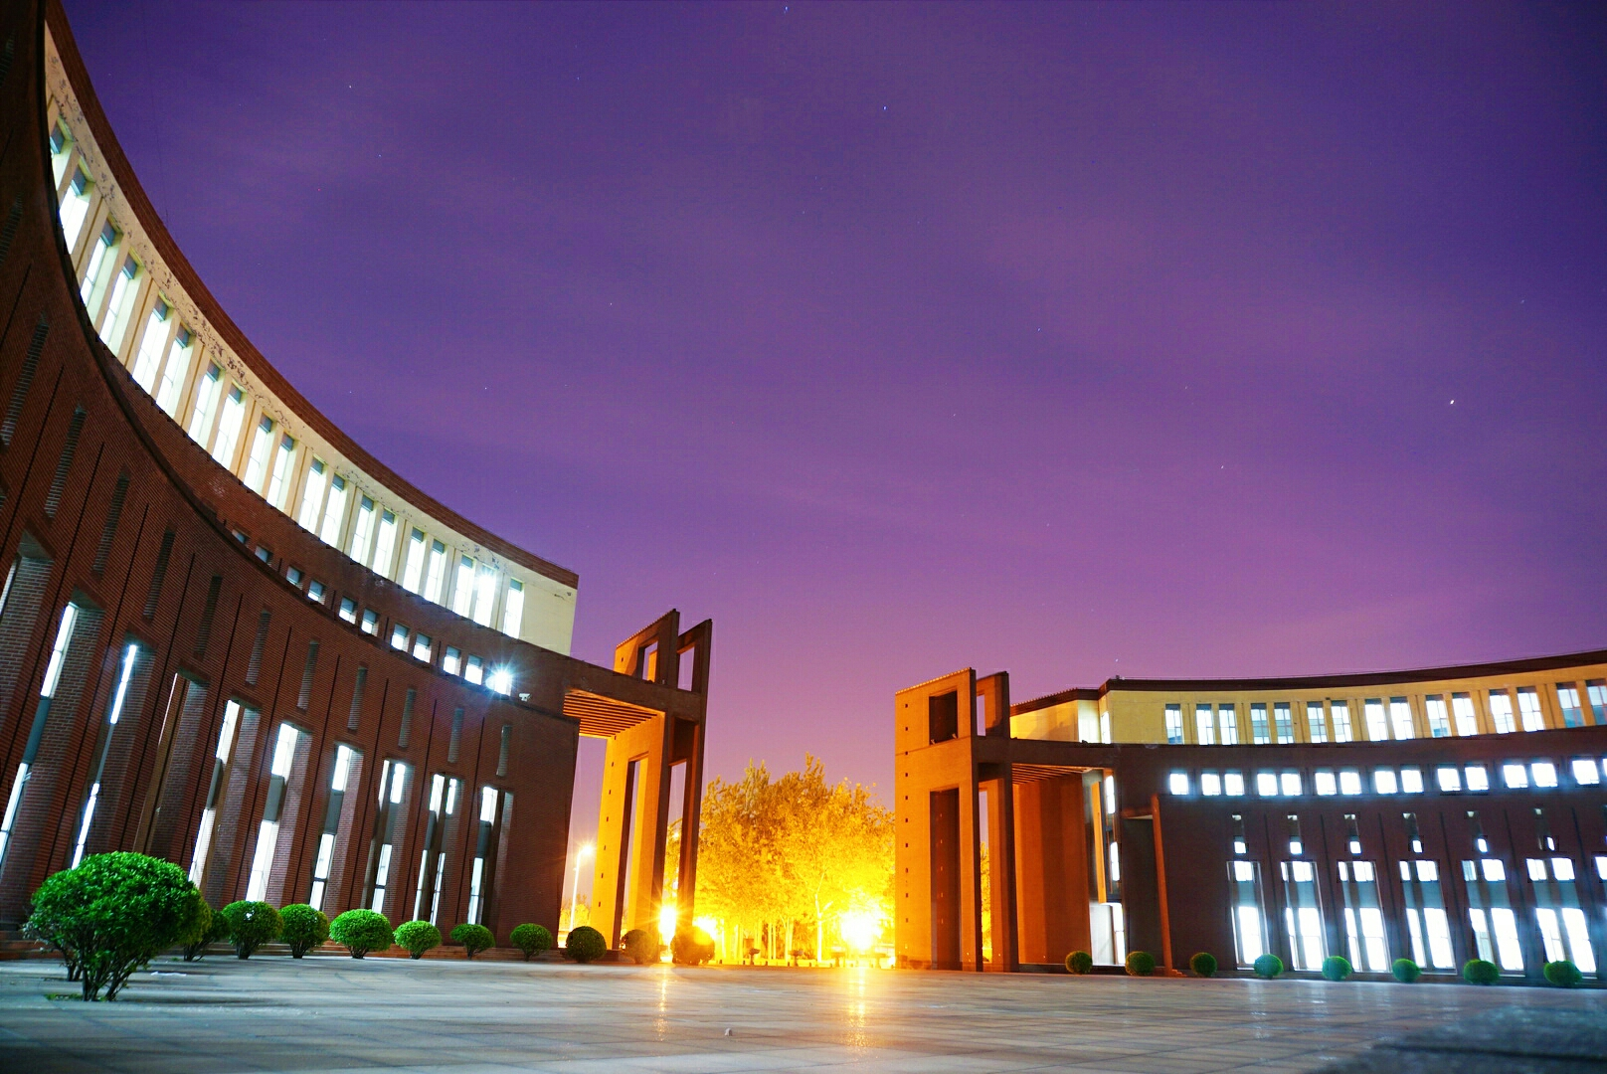
咖啡液萃取与超声杀菌工艺及装备设计研究设备
Tianjin University of Science ＆ Technology
负责人：苏杭
人文社科负责人：李金茹 副教授
理工科负责人：宋继田 教授
日 期：2026.09.14
尚德尚学尚行 爱国爱校爱人

Slide 2
01
项目背景

Slide 3
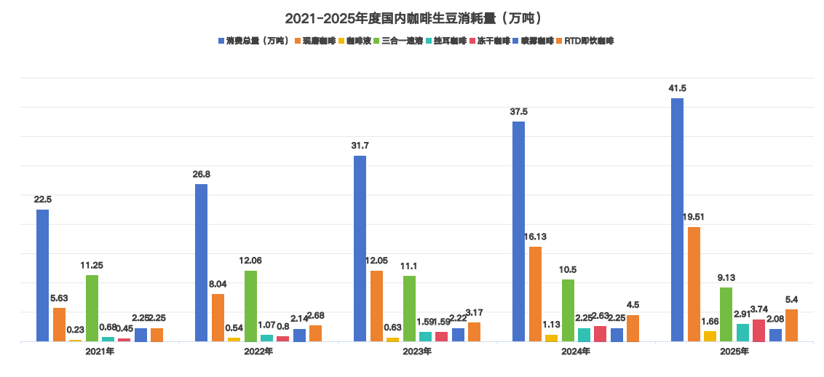
市场分析
2025年国内咖啡豆生豆消耗量达到41.5万吨

Slide 4
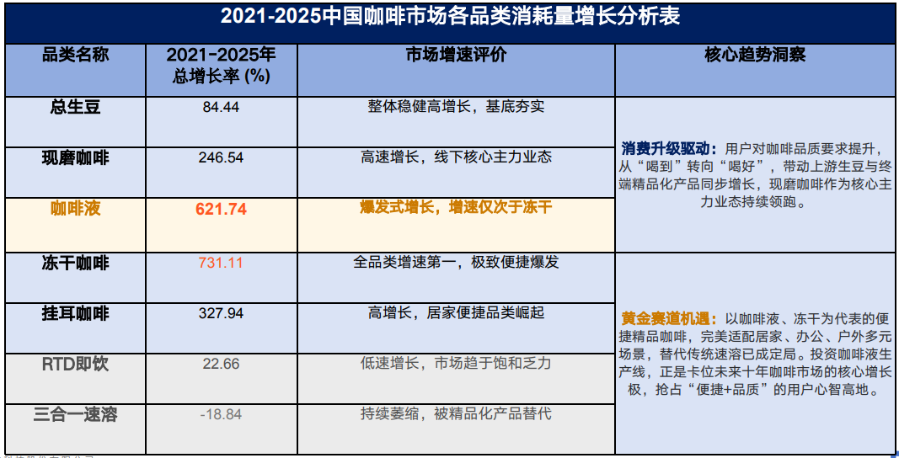
市场分析
2021-2025年咖啡液增长率达到621.74%

Slide 5
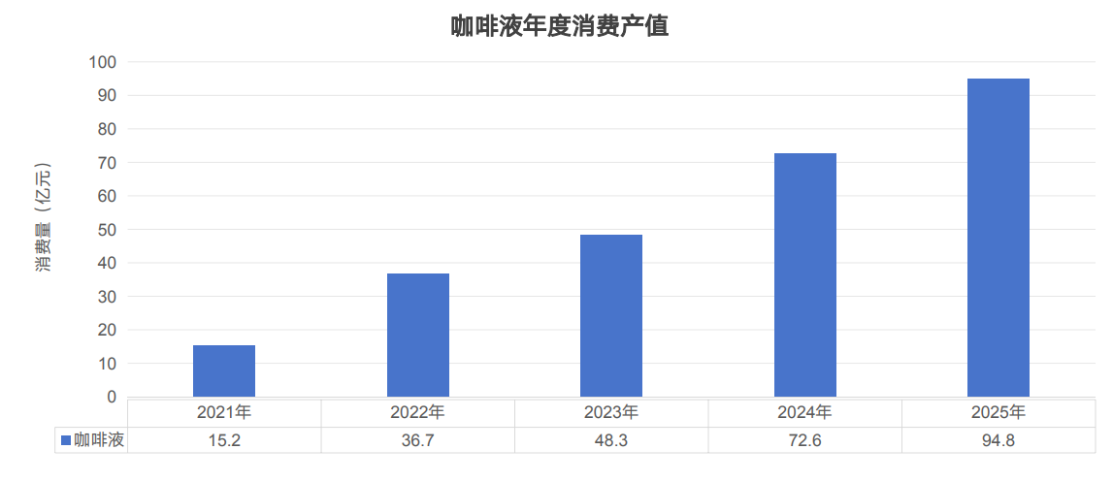
市场分析
截至2025年，咖啡液年度消费产值达到94.8亿元

Slide 6
市场前景

Slide 7
02
行业现状

Slide 8
应用场景 高峰期大流量人群

Slide 9
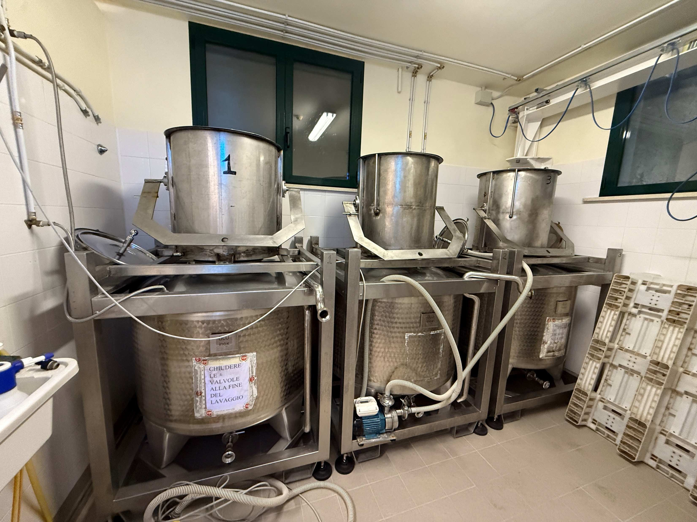
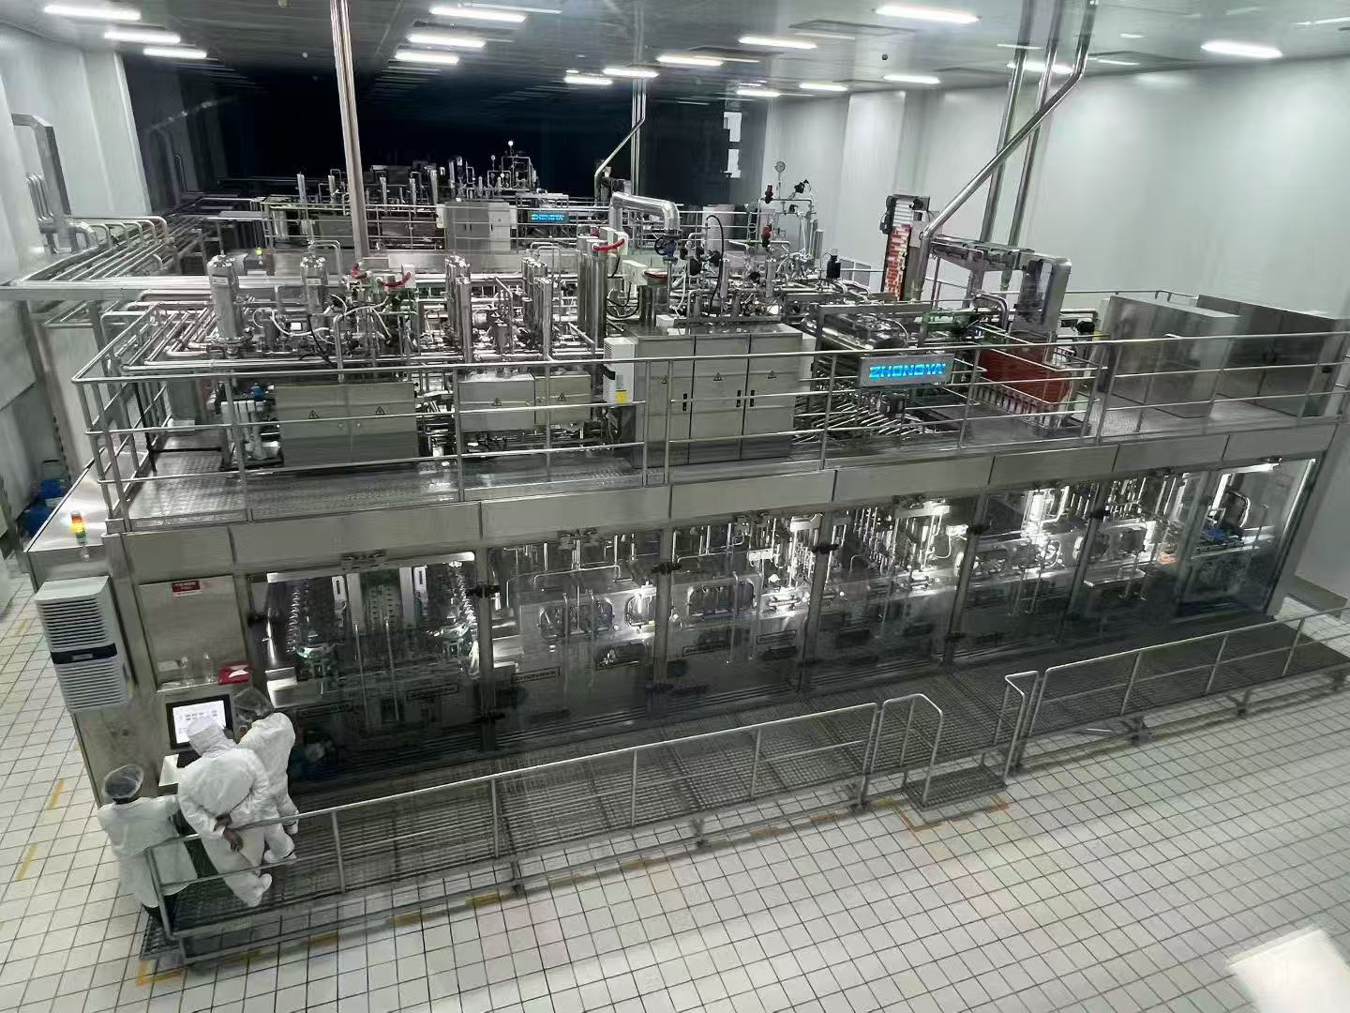
产业现状
咖啡行业市场分析---市场萃取与灭菌技术分析
咖啡粉
高温萃取
灭菌
灌装
咖啡液加工路径是：磨粉、高温萃取、灭菌、灌装。其中，灭菌是决定产品货架期和品质的关键工序。

Slide 10
存在问题
工艺要求：为了延长产品质保期，获得更高的商业价值，需要对产品进行符合国家要求的无菌化消毒处理，同时尽量保存咖啡的风味物质。
巴氏杀菌
UHT超高温瞬时杀菌
HPP超高压杀菌
温度：70-90℃
特点：风味损失少，质保期短
此方法只能将细菌的数量下降至不会引发疾病的水平，不能消灭可以忍受70°C以上的细菌孢子，在牛奶中仍然有微生物存在，一旦温度上升至10°C或以上，细菌孢子又会变得活跃，细菌加快繁殖使牛奶腐坏，因此需要将牛奶维持在4-5°C的低温保存及运输
温度：135-150℃
特点：风味损失多，质保期长
UHT的加热时间更短，能够更好地保持风味。即使这样，UHT处理的温度也足够造成梅纳反应，会改变乳品的风味和色泽。
经过UHT处理的牛奶储存在无菌容器中，在常温情况下有6—9个月的保质期
压力：100-1000MPA
特点：风味损失少，质保期长，成本高
食品超高压杀菌技术是以水或其他液体介质为传递压力的媒介物质，加在液体中的压力（100～1000MPa），通过介质，以压力作为能量因子，将放在专门密封超高压容器内的食品，在常温或者低温(低于100℃)下对食品加压.
传统咖啡液加工主要为热杀菌技术，包括巴氏杀菌（TP）、高温短时杀菌（HTST）、超高温瞬时杀菌（UHT）等，导致风味损失、营养破坏等问题。同时，咖啡液加工高耗能产业，耗水、耗电、耗气等能耗为发达国家1.9倍。

Slide 11
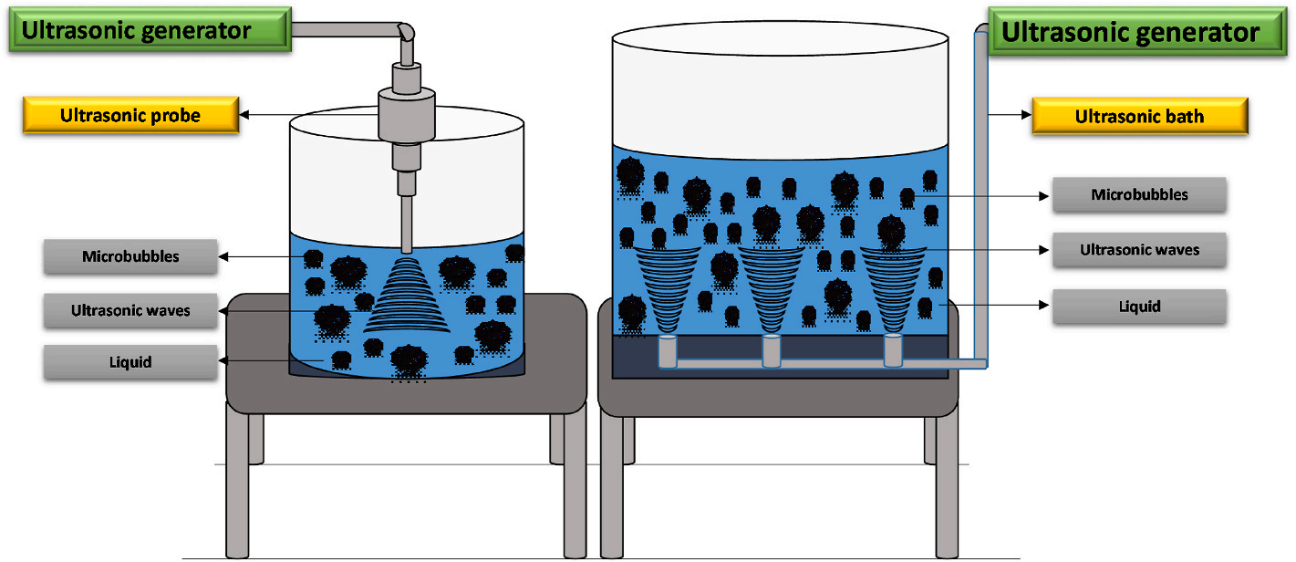
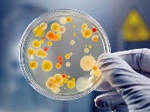

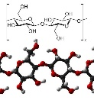
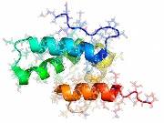
解决方法
安全
灭活有害微生物
保留原有风味
营养
超声波作为非热辅助杀菌技术，顺应国家“食品洁净”和“最少加工”的大健康趋势，既能高效杀菌，且能有效保留原有风味。

Slide 12
03
核心优势

Slide 13
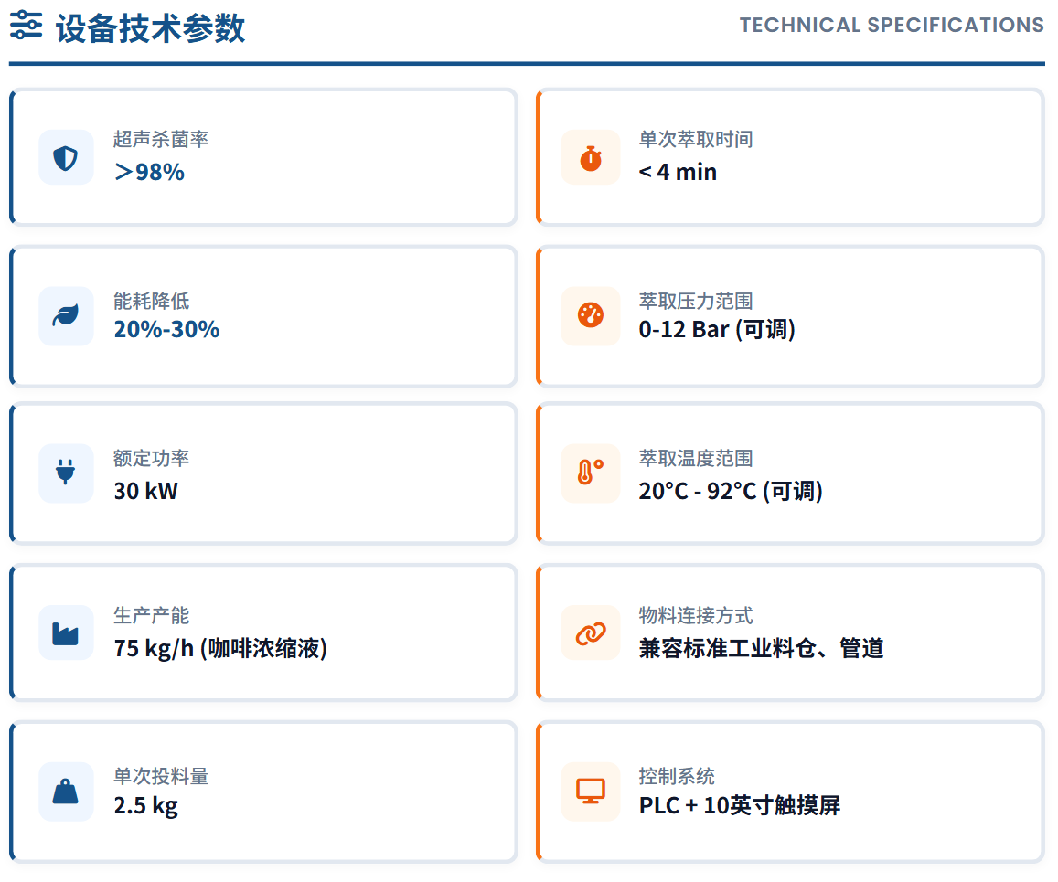
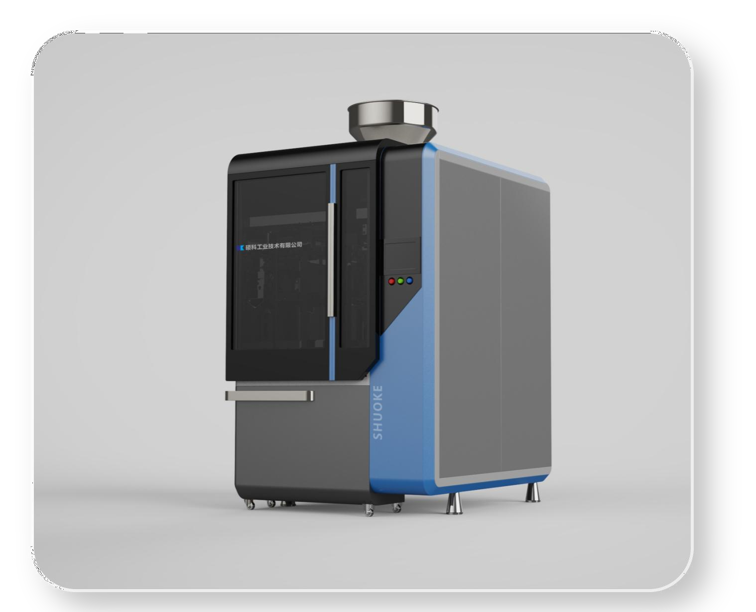
产品介绍
产品 SK-Ⅱ
产品模型图

Slide 14
竞品分析

Slide 15
竞品分析

Slide 16
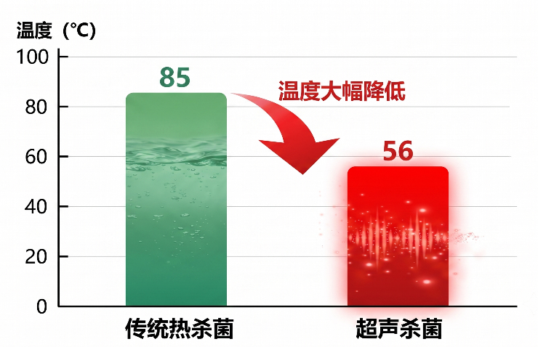
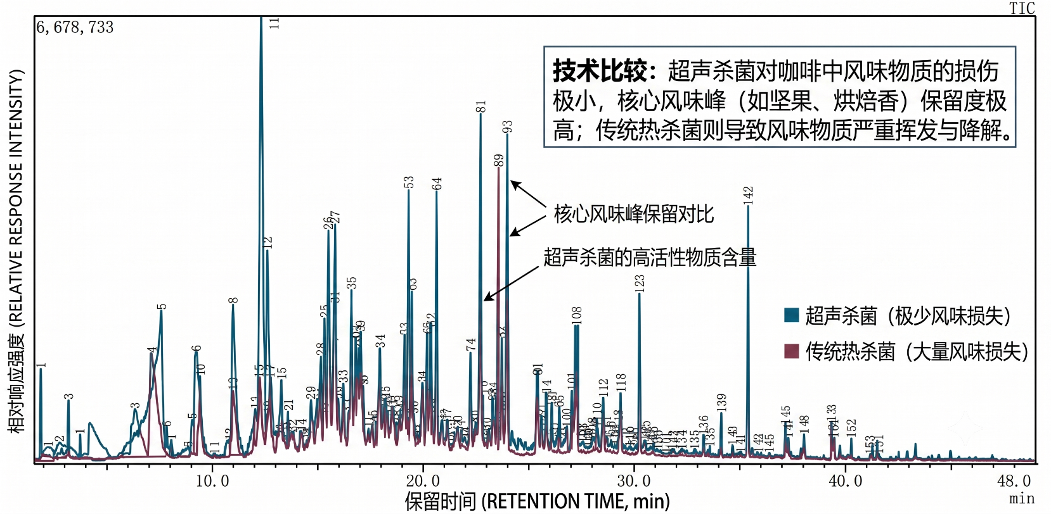
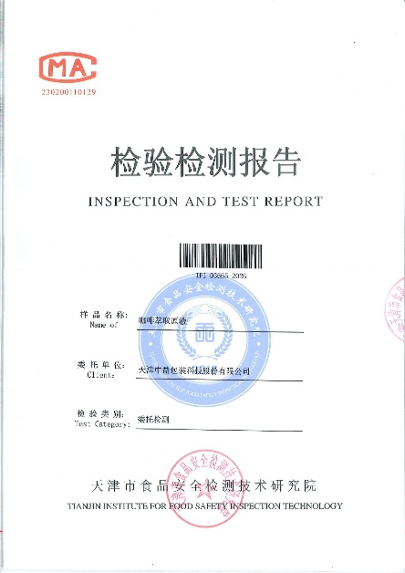
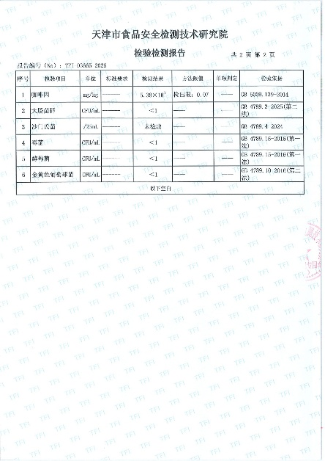
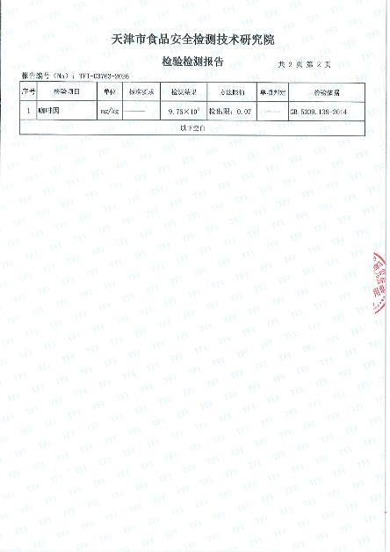
核心技术-1：杀菌温度低，风味保留度好
突破传统热杀菌限制，实现低温高效灭菌
超声杀菌技术通过物理能场作用，破坏微生物细胞结构，降低杀菌温度，实现高效杀菌。在56℃低温条件下达到良好杀菌效果，同时显著降低风味物质损失，提升产品品质，实现营养、香气及口感的有效保留。

Slide 17
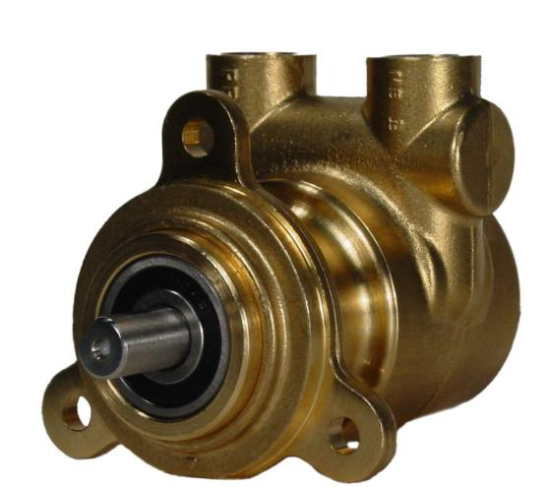
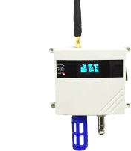
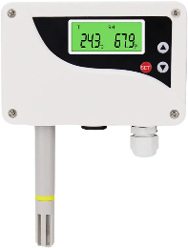
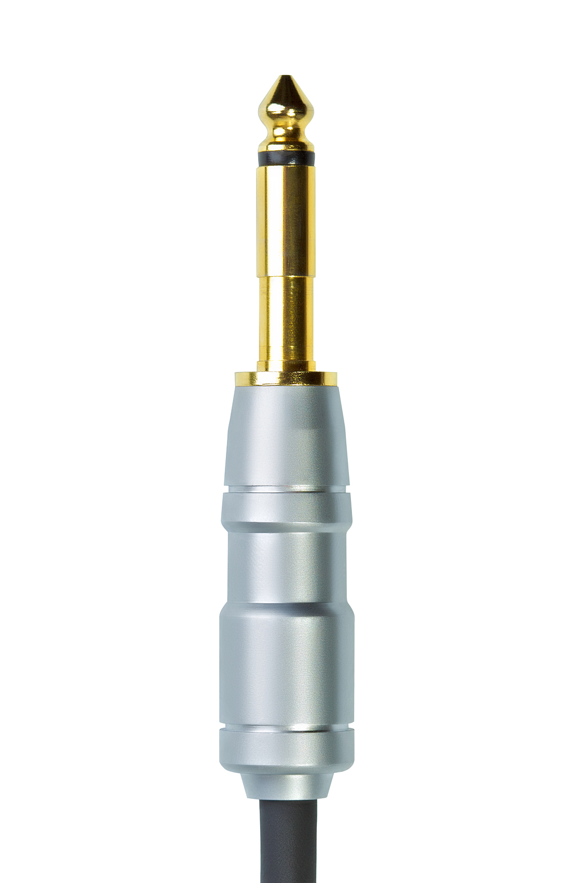

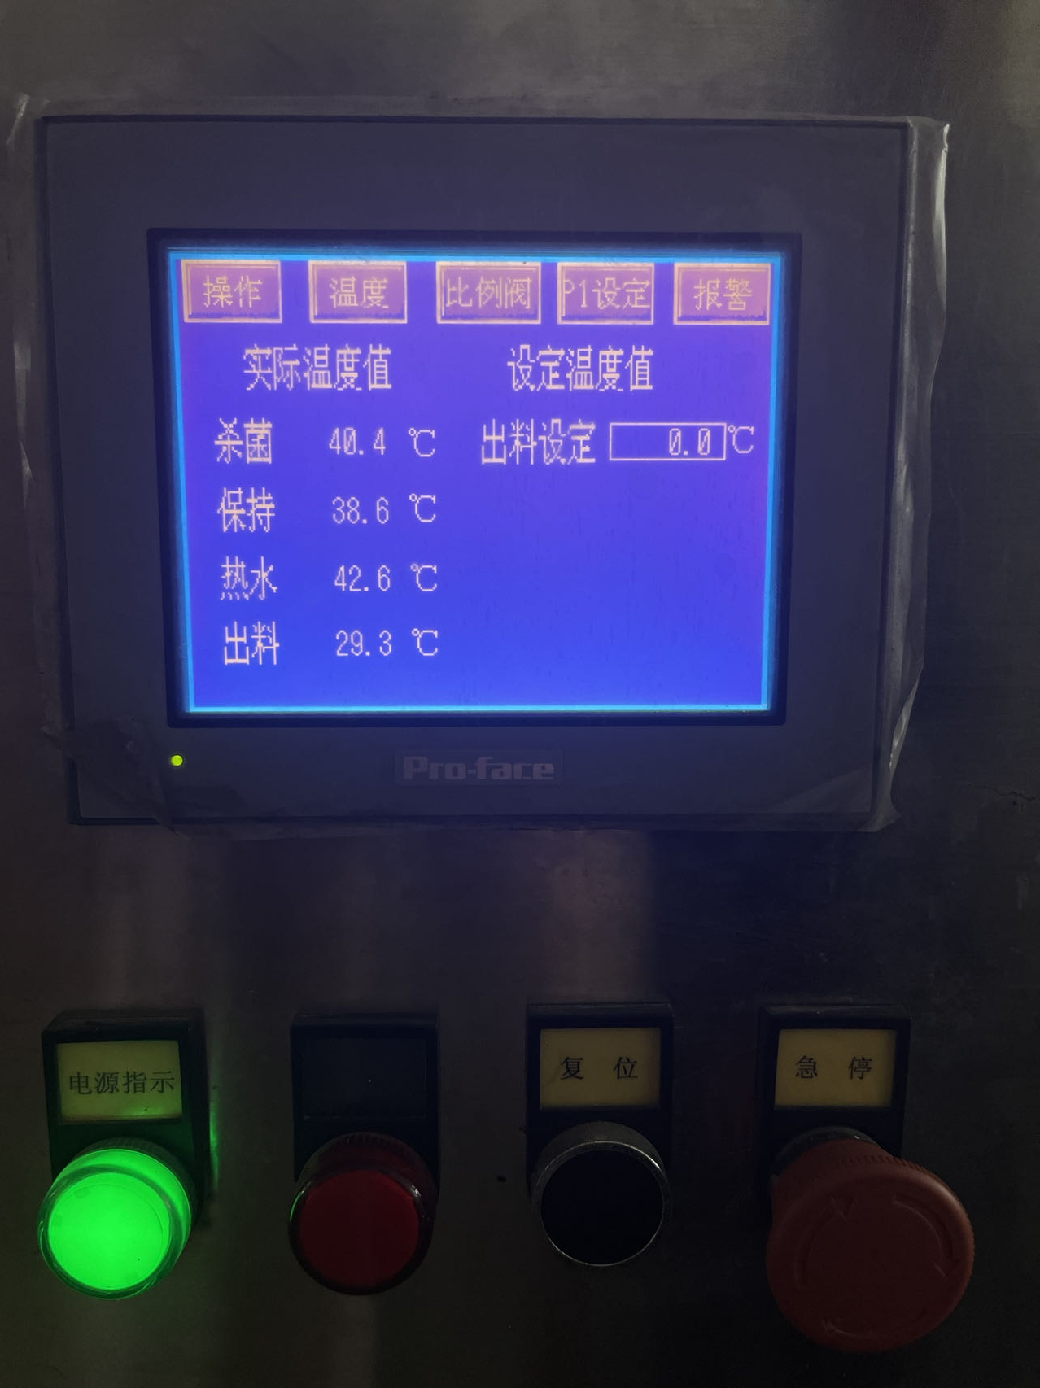
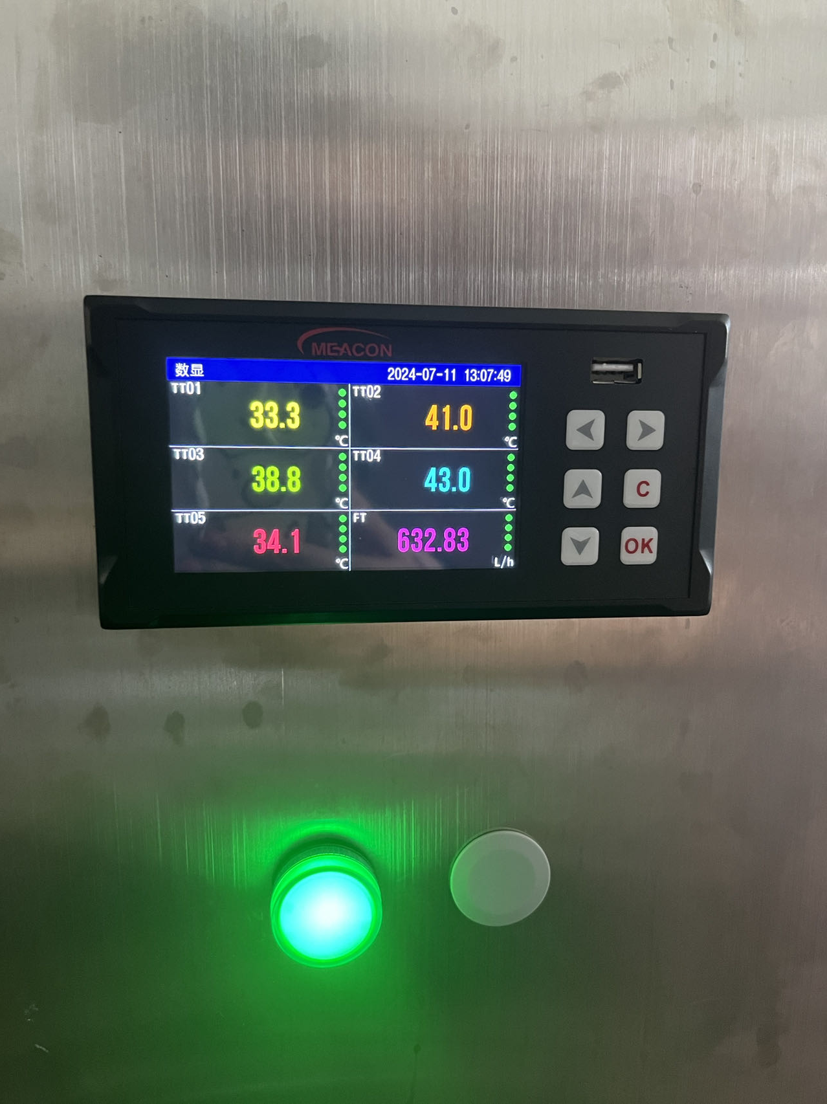
核心技术-2：多级工艺整合实现节能降耗
• 工艺协同：高效萃取+低温超声杀菌，实现低温高效处理，大幅降低传统热杀菌与萃取的高能耗
• 智能匹配：传感闭环+PLC精准调控，实现按需供能与动态匹配，综合降低运行能耗 20%~30%
工业级萃取泵
温度、流量传感系统
超声杀菌系统
技术集成
PLC管控系统

Slide 18
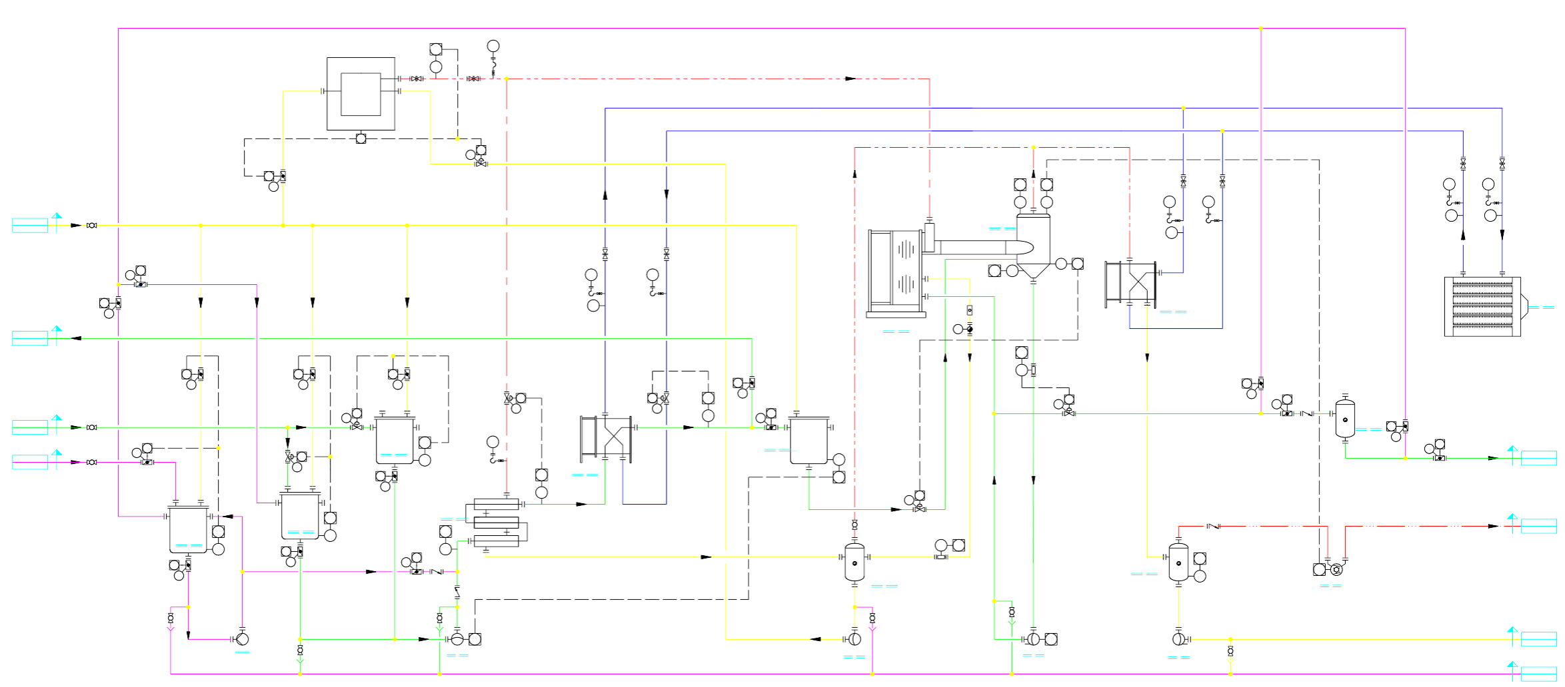
核心技术-3：萃取与超声杀菌一体化装备
本装备将萃取混合与超声空化灭菌两大核心技术集于一体，采用全封闭管道化连续作业模式，实现物料萃取与杀菌工艺的连续化闭环运行，在有效保留物料原有品质的同时大幅降低系统综合能耗。

Slide 19
04
团队成员

Slide 20
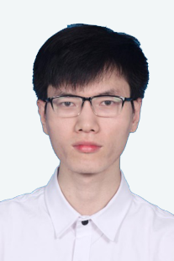
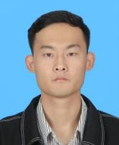
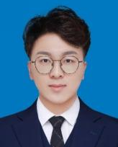
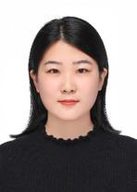
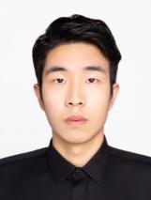
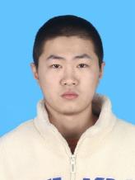
团队成员
苏杭 项目负责人
雷国豪
袁祎晨
机械工程专业研究生
获第十七届“挑战杯”天津科技大学大学生课外学术科技作品竞赛市赛一等奖；获天津市知识产权创新创业发明与设计大赛“超声联合杀菌装置”校赛一等奖
能源动力专业研究生
机械工程专业研究生
获“初级工程师”证书；曾参加多项学科知识比赛；曾获国家电网北方客服中心优秀见习生。
曾获第一届天津市节能减排社会实践与科技竞赛市赛三等奖；熟练运用各类办公软件。
张善槟
马建斌
李丽梅
机械专业博士生
能源动力专业研究生
能源动力专业研究生
发表论文6篇，授权发明专利9篇
获天津科技大学第一届校友创新创业大赛学生组二等奖
获天津科技大学第一届校友创新创业大赛学生组二等奖

Slide 21
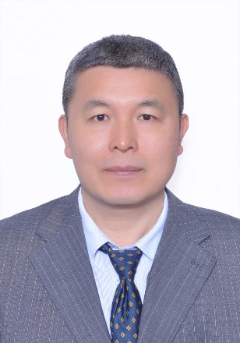
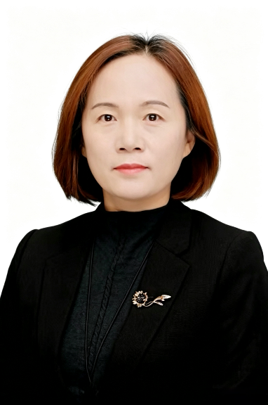
团队成员
理工科负责人：宋继田
天津科技大学教授；博士生导师；全国蒸发结晶学组专家
天津市轻工工程学会副理事长，天津市节能协会专家组成员，发表学术论文90余篇，主持完成省部级和横向科研项目20余项，申请并授权专利近50项。荣获2019年天津市专利优秀奖；获第三届中国创新挑战赛（宁夏）优胜奖（一等奖）。
人文社科负责人：李金茹
天津科技大学副教授；硕士生导师
天津市无形资产研究会理事，承担、参与多项各级科研课题，发表论文20余篇，出版专著1部，主编出版等多部教材。撰写的教学案例入选中国专业学位案例库，并荣获中国专业学位案例中心优秀案例。擅长案例教学，承担多项学校研究生案例教学教改项目，注重校企合作。

Slide 22
05
未来规划

Slide 23
未来规划
更新产品技术
完成咖啡萃取杀菌的
“交钥匙”工程
一体化设备开发
开发出萃取、超声低温杀菌一体化装备
树立企业品牌 做行业先行者
成立公司
打开市场积累技术经验
将“萃取+超声杀菌”落到实处进行中试运行
全国
华北
天津
2026年
2027年
2028年

Slide 24
感谢各位专家聆听
THANKS

